Slide 1
муниципальное бюджетное дошкольное образовательное учреждение детский сад «Алёнушка» г.Волгодонска
«Дистанционные встречи как нетрадиционная форма организации взаимодействия дошкольного образовательного учреждения и семьи»
Подготовила
воспитатель первой квалификационной категории
Ващенко Н.С.

Slide 2
«…образовательные организации оказывают помощь родителям (законным представителям) несовершеннолетних обучающихся в воспитании детей, охране и укреплении их физического и психического здоровья, развитии индивидуальных способностей и необходимой коррекции нарушений их развития»
(ст. 44 Федерального закона «Об образовании в Российской Федерации» от 29.12.2012 № 273)
«…обеспечение психолого-педагогической поддержки семьи и повышения компетентности родителей (законных представителей) в вопросах развития и образования, охраны и укрепления здоровья детей»
(Федеральный государственный образовательный стандарт дошкольного образования (п. 1.6.)

Slide 3
обеспечить открытость дошкольного образования;
создавать условия для участия родителей (законных представителей) в образовательной деятельности;
информировать родителей (законных представителей) и общественность относительно целей дошкольного образования, общих для всего образовательного пространства Российской Федерации, а также о Программе;
поддерживать родителей (законных представителей) в воспитании детей, охране и укреплении их здоровья;
обеспечивать вовлечение семей непосредственно в образовательную деятельность, в том числе посредством создания образовательных проектов совместно с семьёй на основе выявления потребностей и поддержки образовательных инициатив семьи;
создавать условия для взрослых по поиску, использованию материалов, обеспечивающих реализацию Программы, в том числе в информационной среде, а также для обсуждения с родителями (законными представителями) детей вопросов, связанных с реализацией Программы.

Slide 4
ФОРМЫ И МЕТОДЫ РАБОТЫ С РОДИТЕЛЯМИ
ОНЛАЙН-КОНСУЛЬТАЦИИ
ОНЛАЙН-ИНФОРМИРОВАНИЕ
ОНЛАЙН- И ОФЛАЙН-МАСТЕР-КЛАССЫ
ОНЛАЙН-АКЦИИ
ОНЛАЙН-ВЫСТАВКИ, КОНКУРСЫ
ОНЛАЙН-АНКЕТИРОВАНИЕ

Slide 5
Онлайн-консультация – это беседа или обращение к родителям посредством сети Интернет.
удобство и комфорт (экономия времени на дорогу);
возможность быстро доносить до родителей нужную информацию;
возможность записи видеотрансляции для последующего неоднократного просмотра мероприятия;
оперативно получать обратную связь.

Slide 6
ИНФОРМАЦИОННО-АНАЛИТИЧЕСКАЯ
ПОЗНАВАТЕЛЬНАЯ
ДОСУГОВАЯ
НАГЛЯДНО-ИНФОРМАЦИОННАЯ

Slide 8
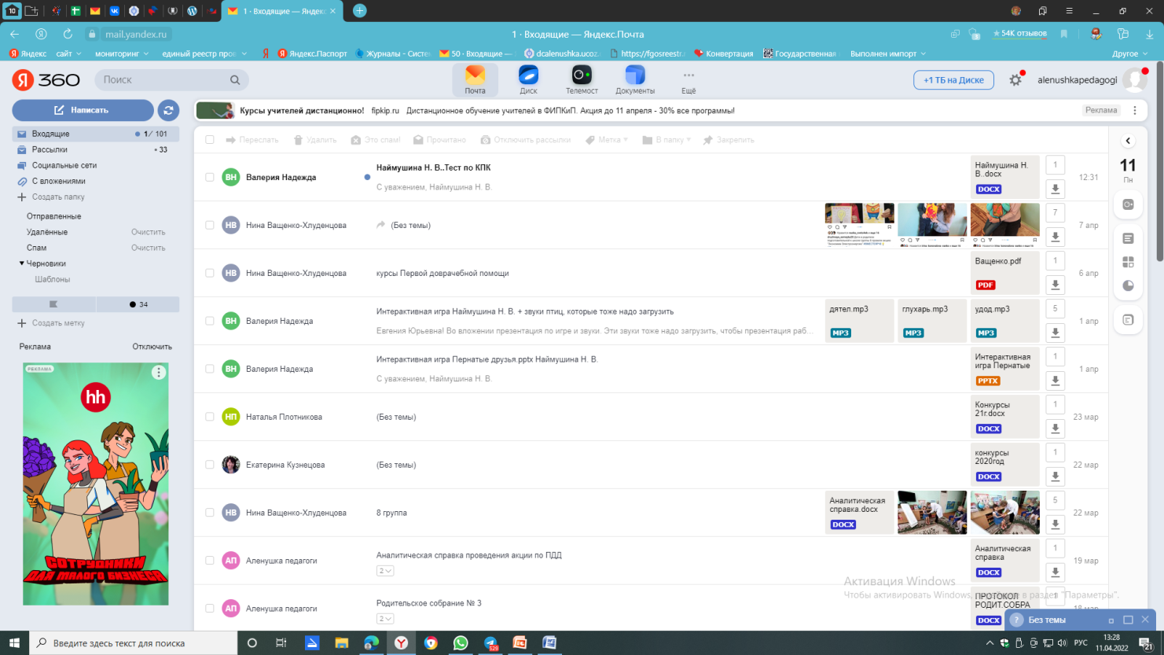
Электронная почта педагога является универсальным и интерактивным средством общения.

Slide 9
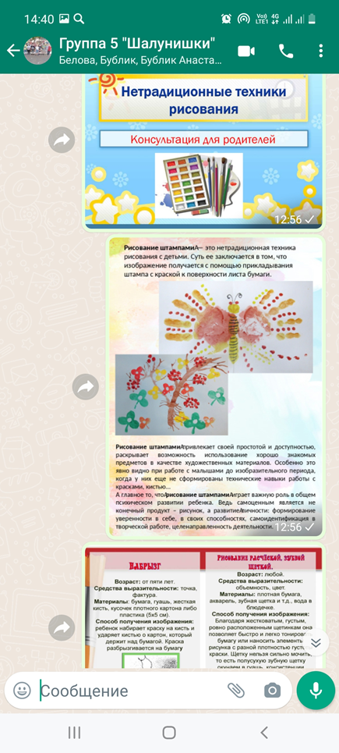
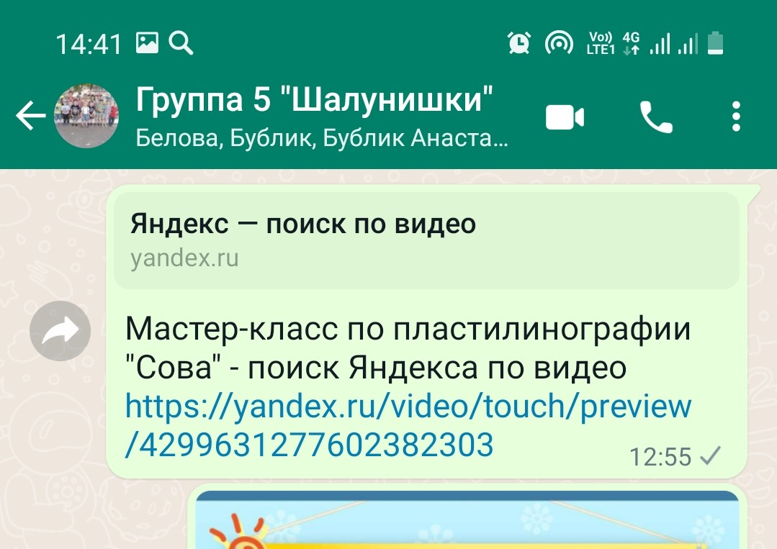
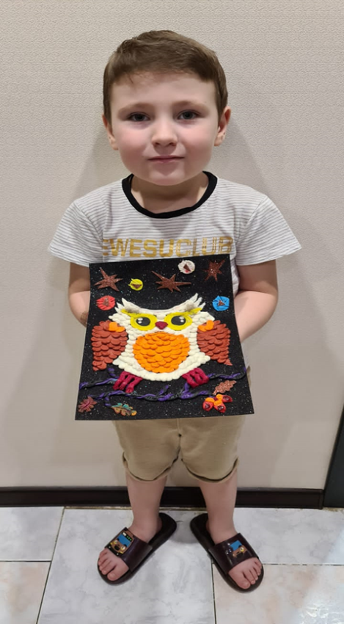
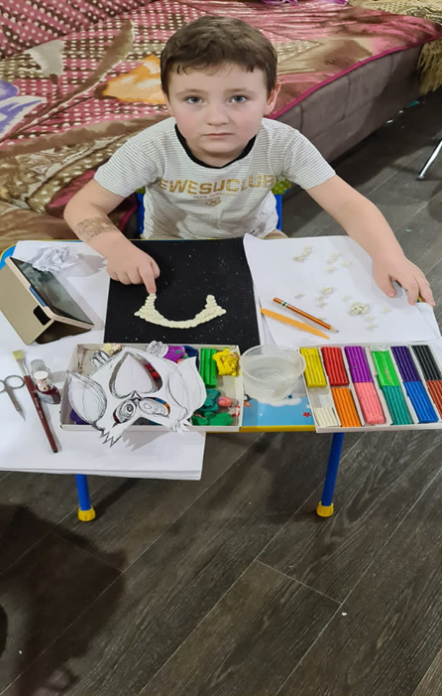

Slide 10
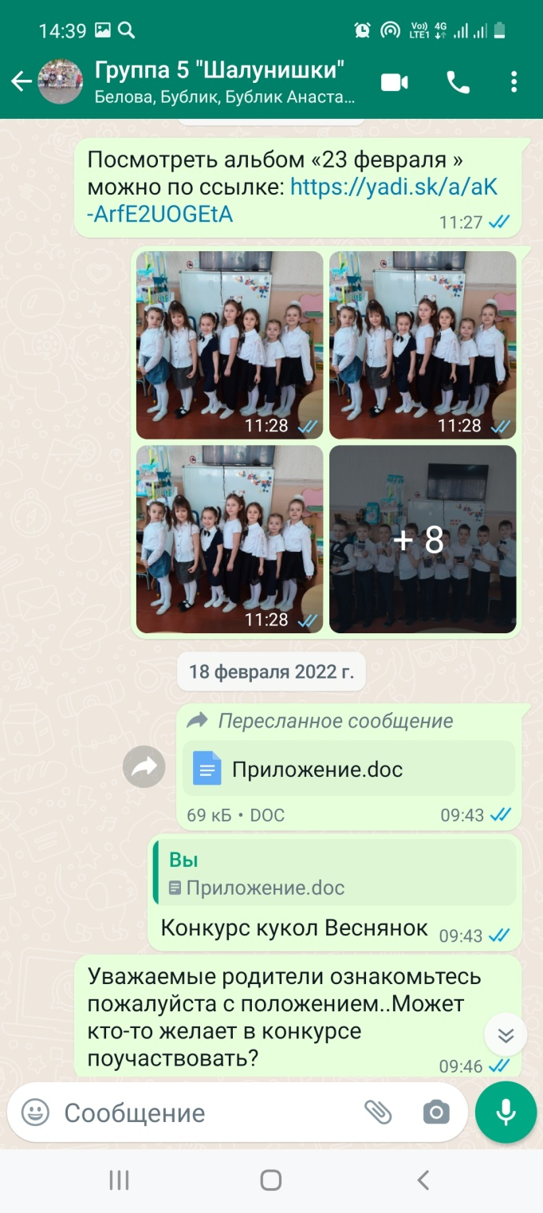
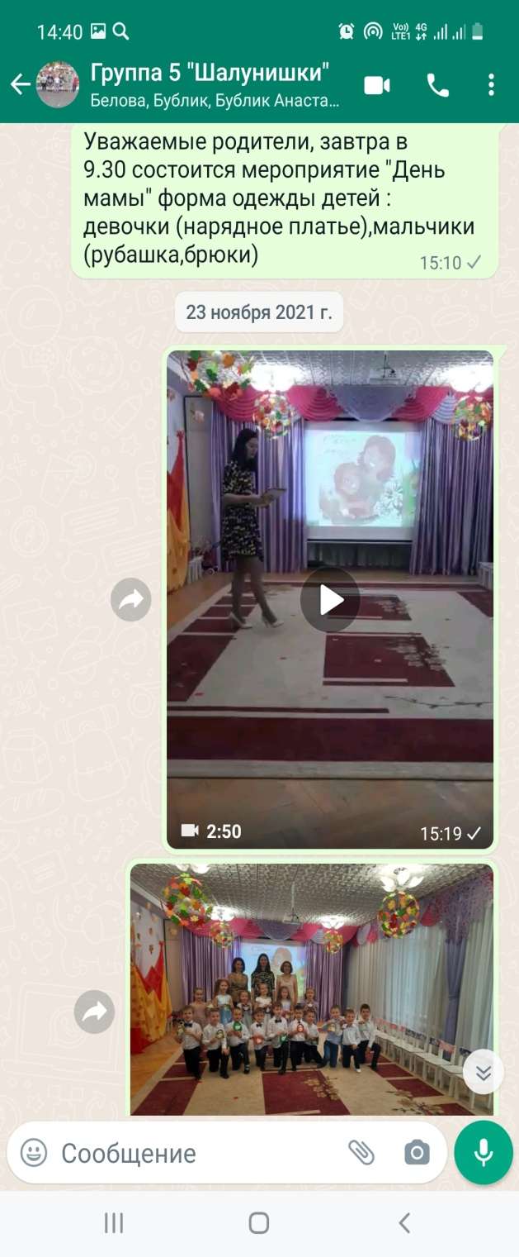

Slide 11
ПРИНЦИПЫ ОБЩЕНИЯ С РОДИТЕЛЯМИ В ГРУППАХ
личностная ориентация
социальное партнёрство
социальное творчество
доброжелательный стиль общения
индивидуальный подход
сотрудничество, а не наставничество

Slide 12
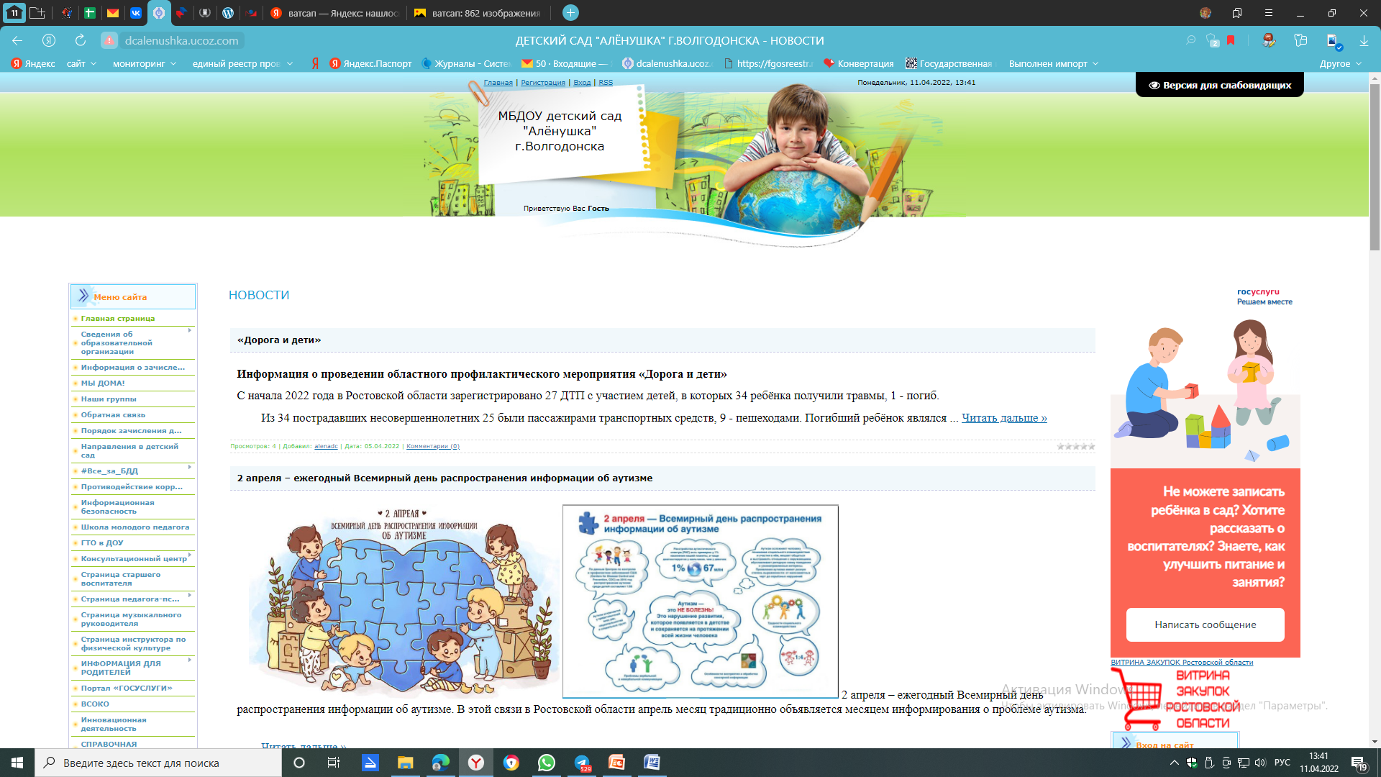
Официальный сайт детского сада или педагогов, узких специалистов

Slide 13
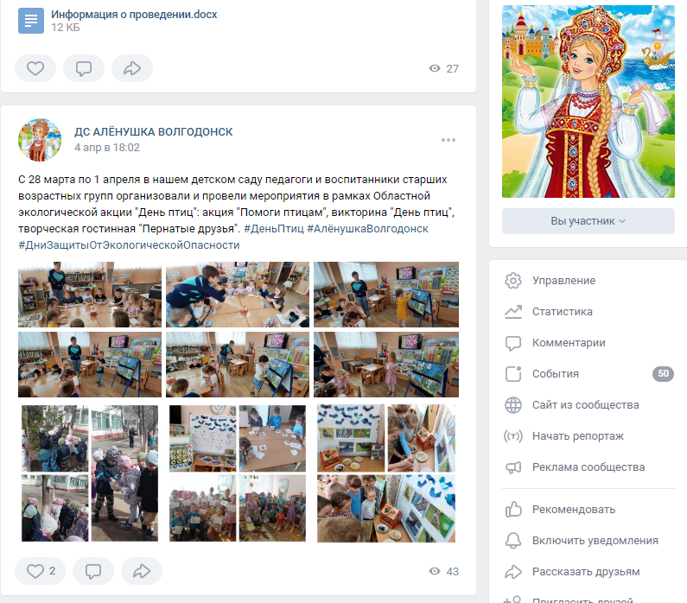
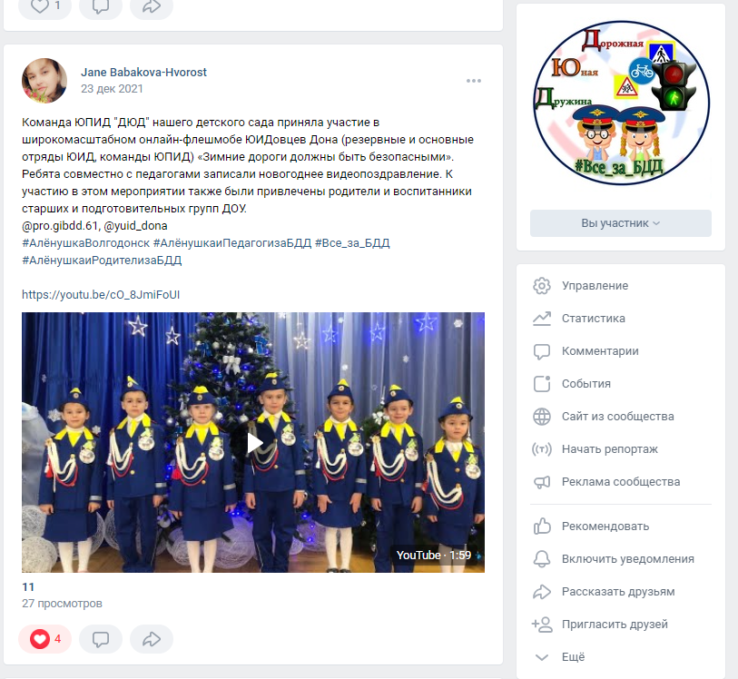
Социальные сети сообщества «ДС АЛЁНУШКА ВОЛГОДОНСК», «Команда ЮПИД «ДЮД» детского сада «Алёнушка»», страницы в Инстаграм групп нашего детского сада.

Slide 14
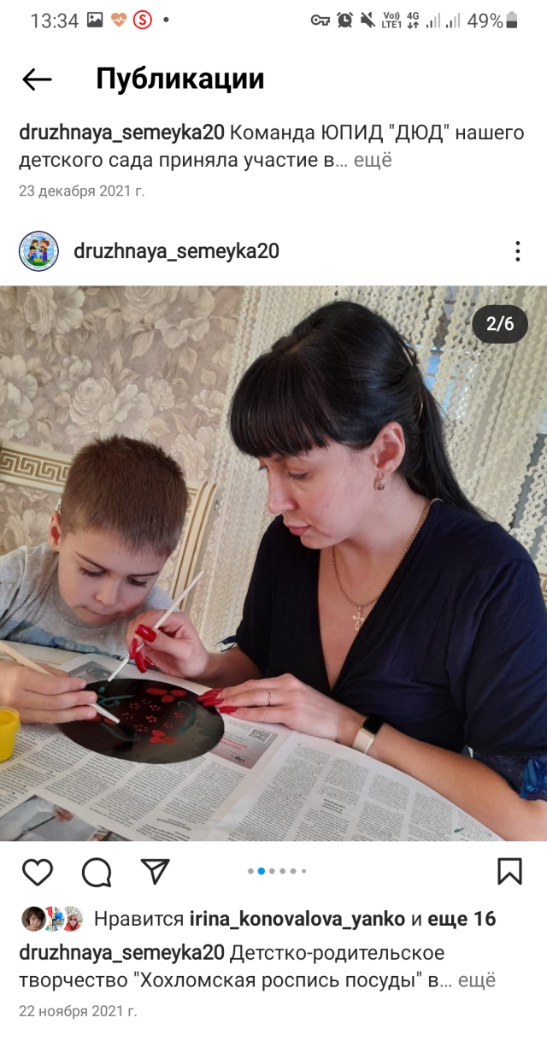
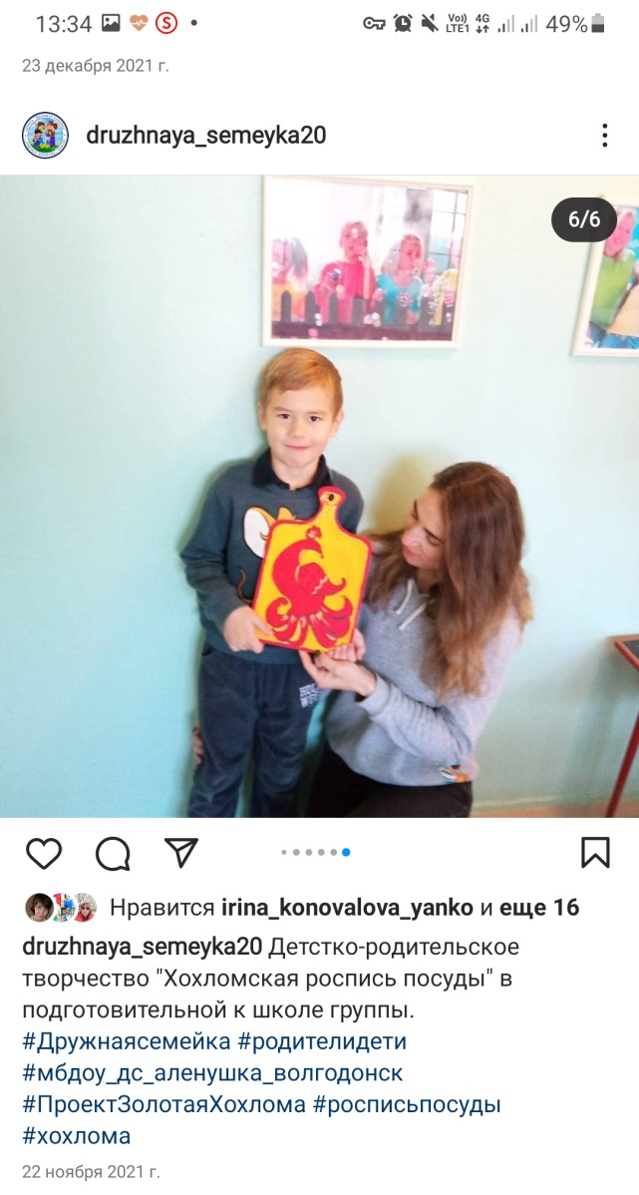
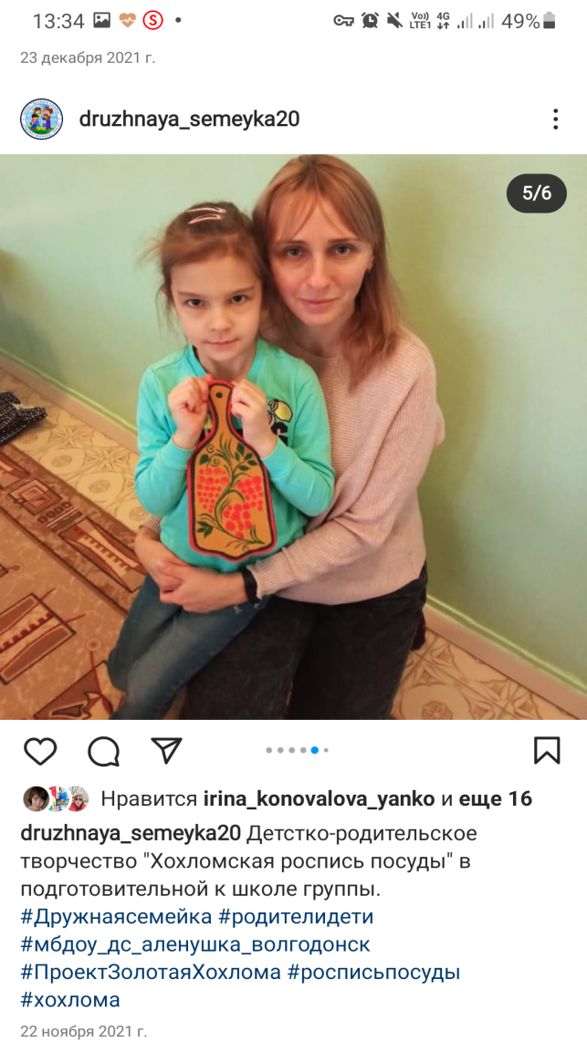
Онлайн- и офлайн-мастер-классы

Slide 15
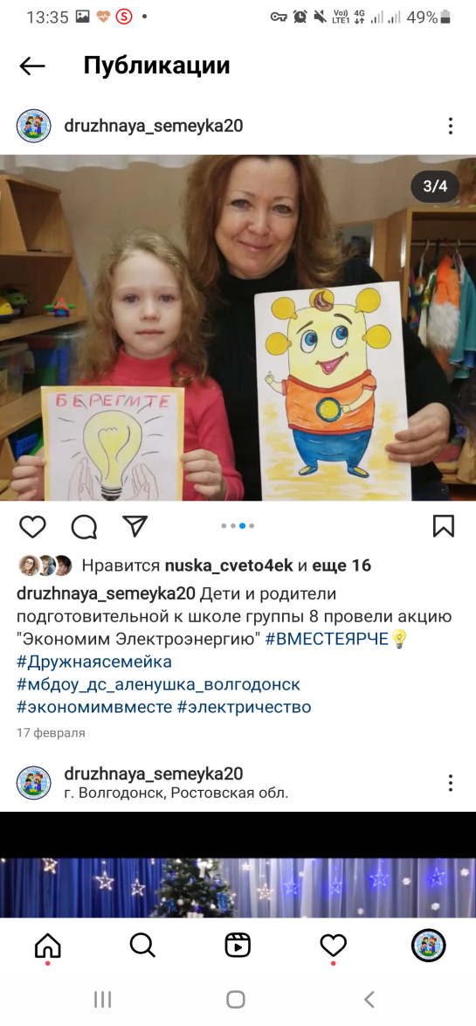
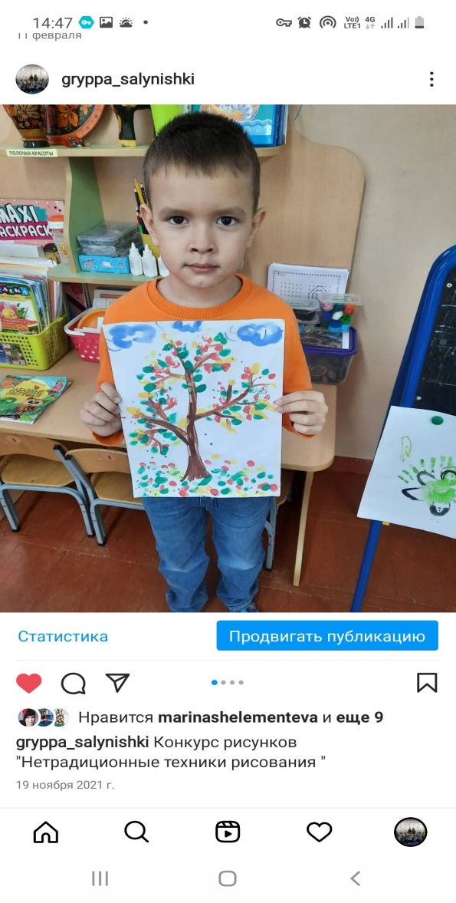
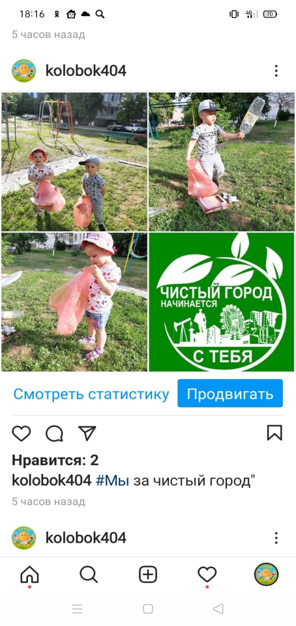
Онлайн-акции, -выставки, конкурсы

Slide 16
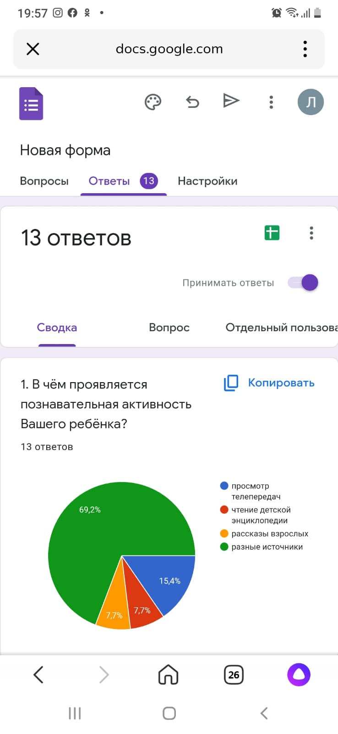
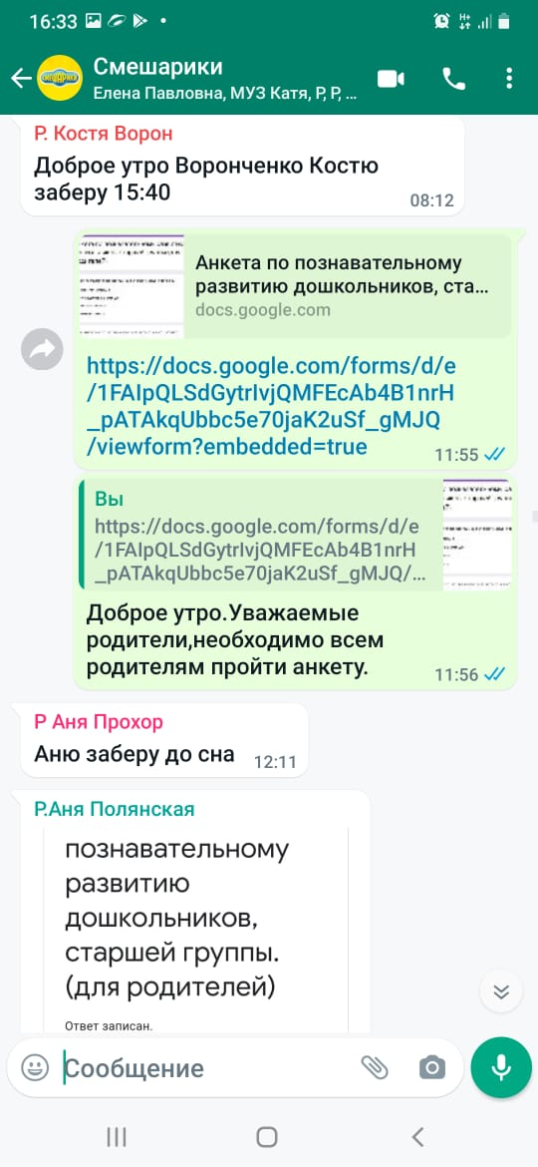
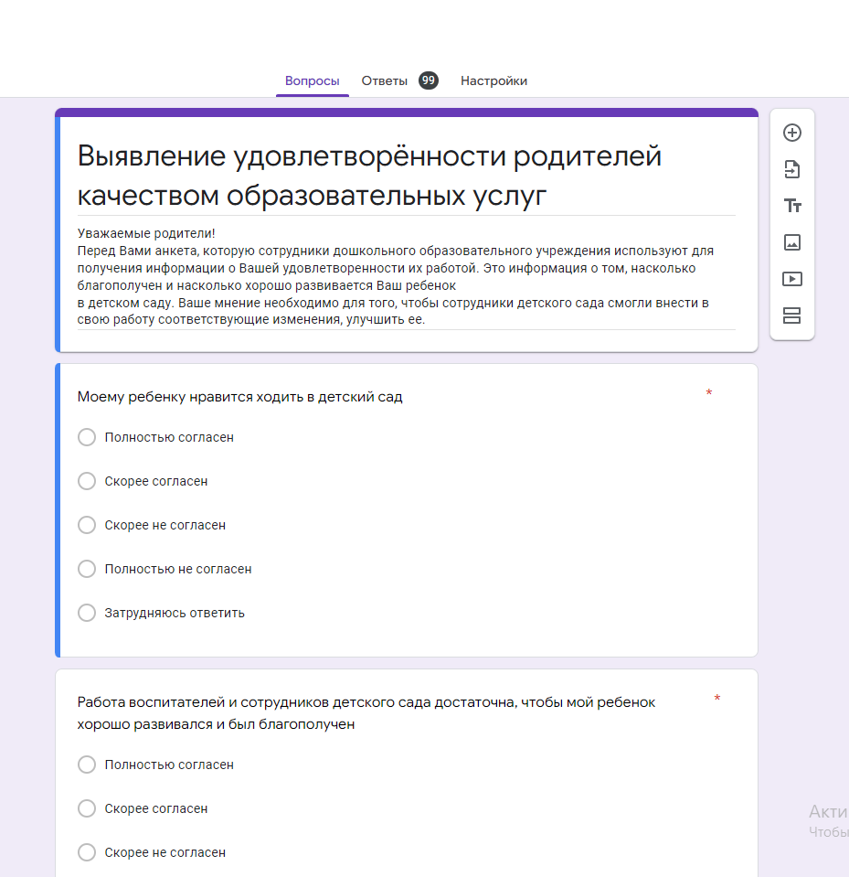
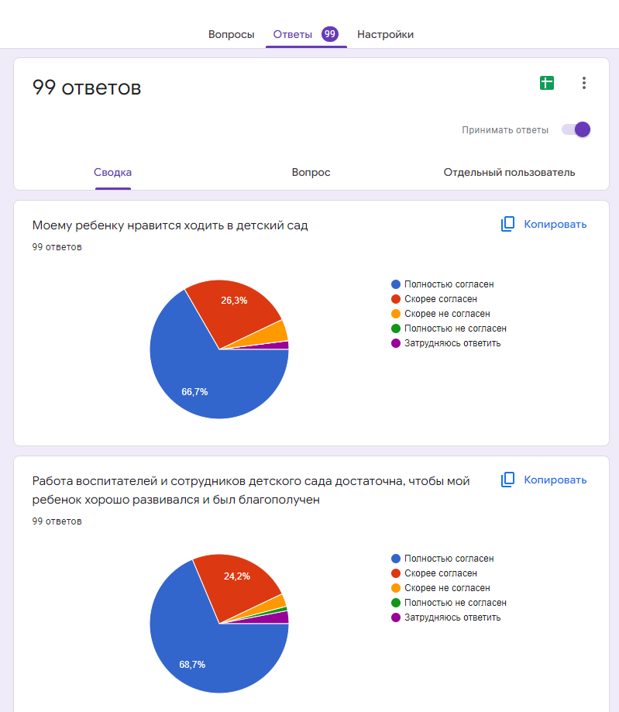
Онлайн-анкетирование

Slide 17
ПОЛОЖИТЕЛЬНЫЕ МОМЕНТЫ В РАБОТЕ С СЕМЬЯМИ ВОСПИТАННИКОВ В ДИСТАНЦИОННОМ ФОРМАТЕ:
родители не ограничены во времени, они могут в любое время поучаствовать в предлагаемой деятельности;
родители в курсе событий, происходящих в группе, которую посещает ребенок;
родители посещают мастер-классы, не выходя из дома;
родители в курсе, какие технологии используются в работе с детьми;
у родителей формируется положительная мотивация к деятельности детского сада.

Slide 18
муниципальное бюджетное дошкольное образовательное учреждение детский сад «Алёнушка» г.Волгодонска
«Дистанционные встречи как нетрадиционная форма организации взаимодействия дошкольного образовательного учреждения и семьи»
Подготовила
воспитатель первой квалификационной категории
Ващенко Н.С.

